Slide 1
Sistem Pengendalian Kondisi Ruang
Dengan Sensor DHT22 dan LDR
IoT and IDE Introduction
Nama : Santriana Pratama
Email : santrianapratama@gmail.com

Slide 2
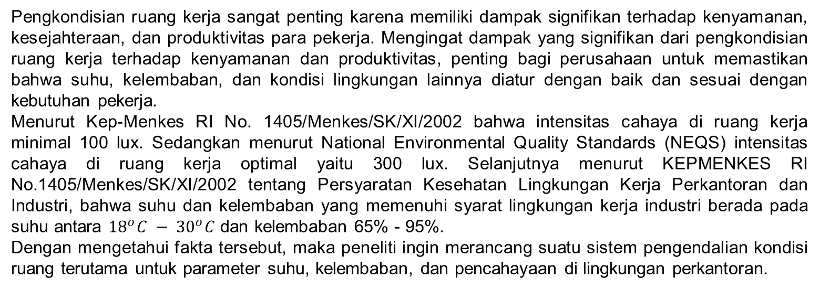
Problems
Pengkondisian ruang kerja sangat penting karena memiliki dampak signifikan terhadap kenyamanan, kesejahteraan, dan produktivitas para pekerja. Mengingat dampak yang signifikan dari pengkondisian ruang kerja terhadap kenyamanan dan produktivitas, penting bagi perusahaan untuk memastikan bahwa suhu, kelembaban, dan kondisi lingkungan lainnya diatur dengan baik dan sesuai dengan kebutuhan pekerja.
Menurut Kep-Menkes RI No. 1405/Menkes/SK/XI/2002 bahwa intensitas cahaya di ruang kerja minimal 100 lux. Sedangkan menurut National Environmental Quality Standards (NEQS) intensitas cahaya di ruang kerja optimal yaitu 300 lux. Selanjutnya menurut KEPMENKES RI No.1405/Menkes/SK/XI/2002 tentang Persyaratan Kesehatan Lingkungan Kerja Perkantoran dan Industri, bahwa suhu dan kelembaban yang memenuhi syarat lingkungan kerja industri berada pada suhu antara ${18}^{o}C − {30}^{o}C$ dan kelembaban 65% - 95%.
Dengan mengetahui fakta tersebut, maka peneliti ingin merancang suatu sistem pengendalian kondisi ruang terutama untuk parameter suhu, kelembaban, dan pencahayaan di lingkungan perkantoran.

Slide 3
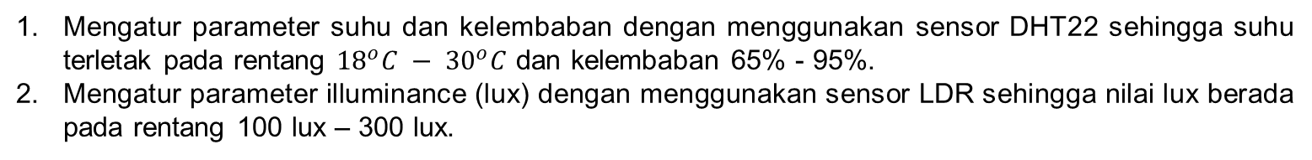
Objective
Mengatur parameter suhu dan kelembaban dengan menggunakan sensor DHT22 sehingga suhu terletak pada rentang ${18}^{o}C − {30}^{o}C$ dan kelembaban 65% - 95%.
Mengatur parameter illuminance (lux) dengan menggunakan sensor LDR sehingga nilai lux berada pada rentang 100 lux – 300 lux.

Slide 4
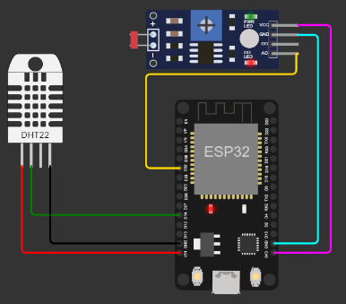
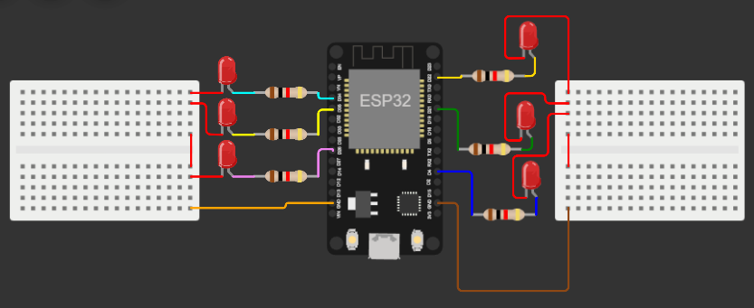
Project explanation code and schematic
Desain dan Skematik
Publisher (Remote Station)
Subscriber (Pengendali on Site)

Slide 5
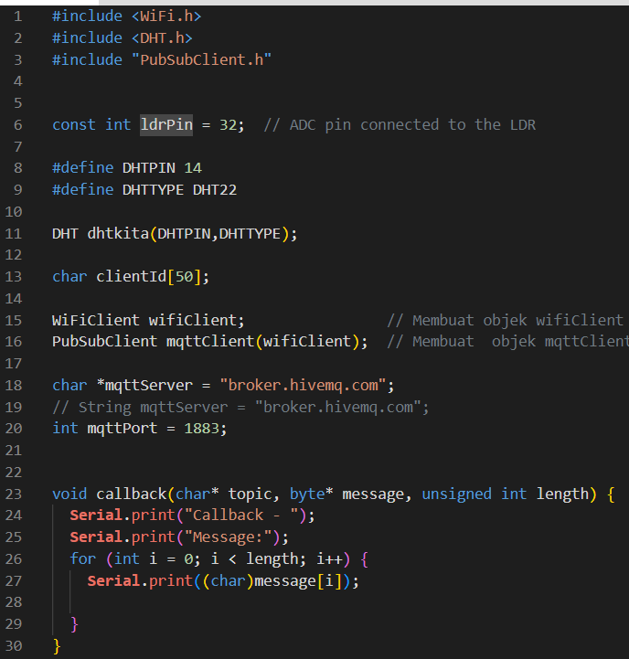
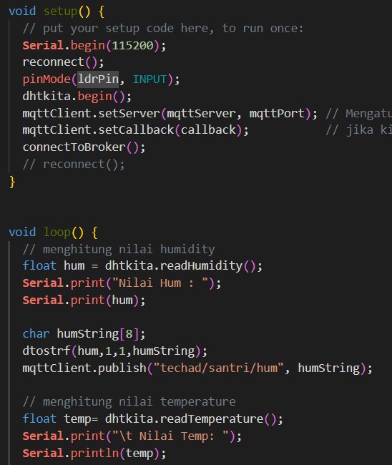
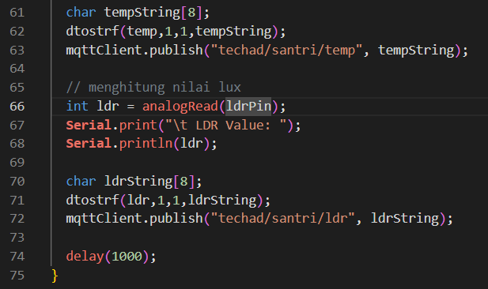
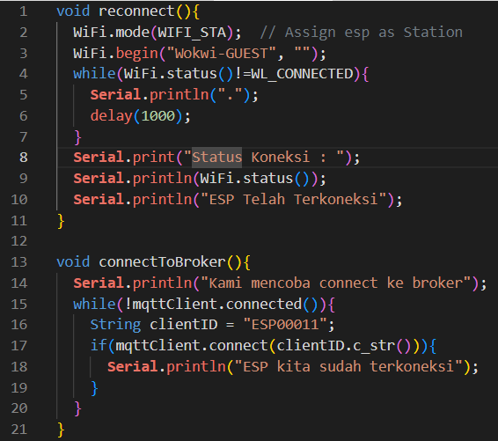
Project explanation code and schematic
Source Code Publisher

Slide 6
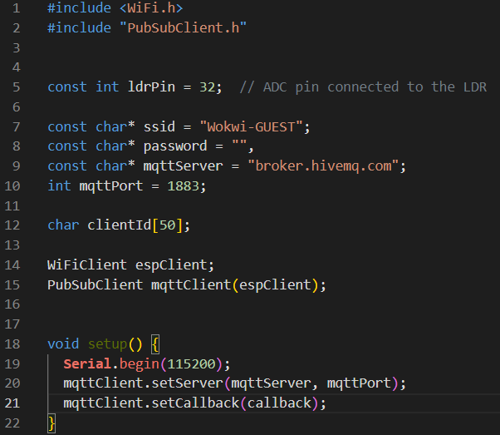
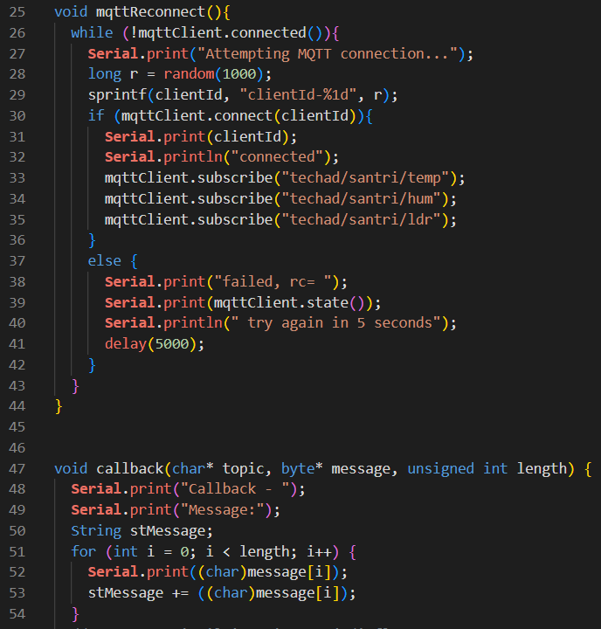
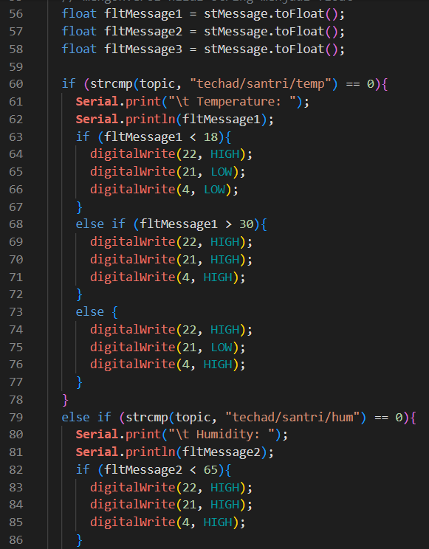
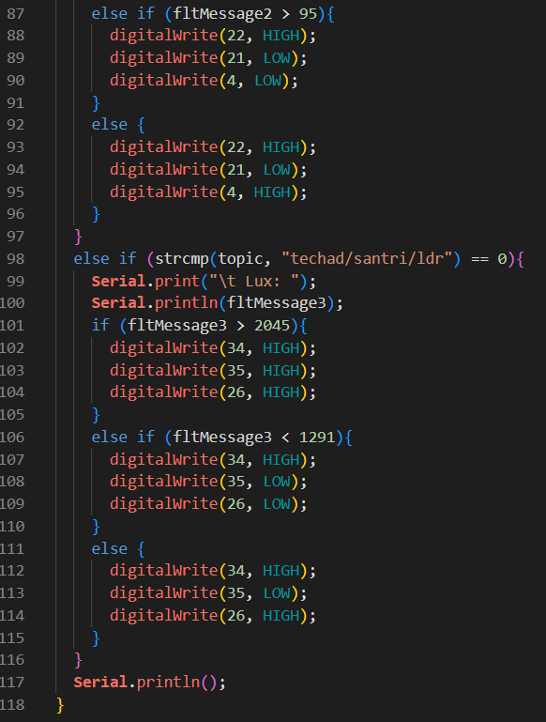
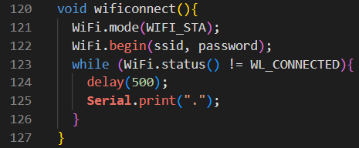
Project explanation code and schematic
Source Code Subscriber

Slide 7
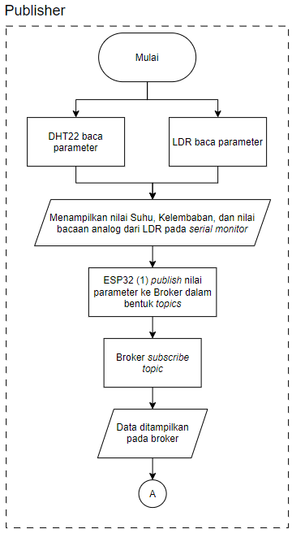
Project explanation code and schematic
Flowchart Sistem

Slide 8
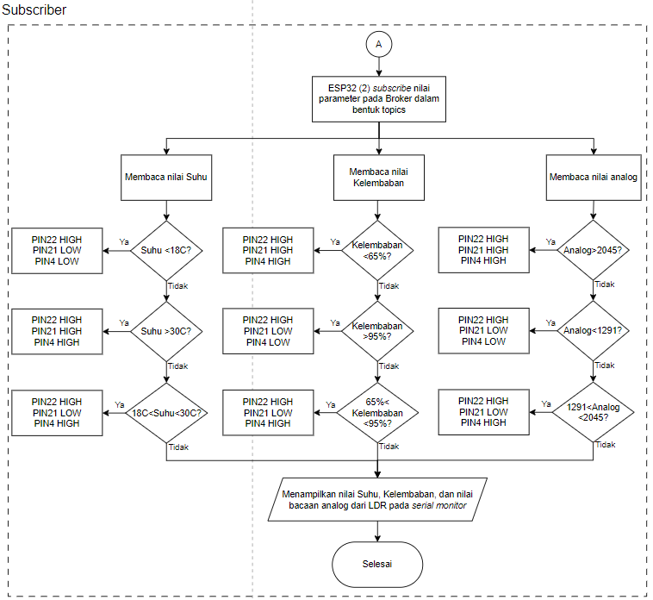
Project explanation code and schematic
Flowchart Sistem

Slide 9
Conclusion
Sistem IoT yang dijelaskan melibatkan penggunaan sensor DHT22 (suhu dan kelembaban) dan sensor LDR (intensitas cahaya) yang terhubung ke perangkat ESP32. Sistem ini menggunakan protokol MQTT untuk berkomunikasi dengan broker MQTT yang bertindak sebagai pusat pengaturan kondisi ruang kerja.
Sensor DHT22 digunakan untuk mengukur suhu dan kelembaban di dalam ruang kerja. Data yang dikumpulkan dari sensor ini memberikan gambaran mengenai kondisi lingkungan di dalam ruangan.
Sensor LDR (Light Dependent Resistor) digunakan untuk mengukur intensitas cahaya di ruang kerja.
Perangkat ESP32 berperan sebagai penghubung antara sensor-sensor tersebut dan jaringan WiFi. Ini memungkinkan data yang diambil oleh sensor-sensor dapat dikirimkan melalui jaringan untuk dianalisis lebih lanjut atau digunakan untuk pengaturan.
Sistem menggunakan protokol MQTT (Message Queuing Telemetry Transport) untuk berkomunikasi dengan broker MQTT. Broker ini berfungsi sebagai pusat pengaturan dan distribusi data.

Slide 10
THANK YOU

